Slide 1

PRINCÍPIOS S.O.L.I.D E PADRÕES DE APLICAÇÕES EMPRESARIAIS
MBCorp | Treinamento e Consultoria em Arquitetura e Gestãoftware
Revisitando Orientação a Objetos
S.O.L.I.D
Notes:
No modo Apresentação de Slides, clique na seta para entrar no PowerPoint Getting Started Center.

Slide 2
O Curso → Agenda
S.O.L.I.D (1,5)
REFACTORING ( 1 )
PATTERNS OF ENTERPRISE APPLICATIONS(POEA)
Modelando o negócio (1,5)
Isolando o Domínio(Repository Pattern) (0,5)
ORM(Object Relational Mapping) (1,5)
Injeção de Dependencia(1)
Interagindo com o Usuário (MVP ou MVC) (1)
Notes:
No modo Apresentação de Slides, clique na seta para entrar no PowerPoint Getting Started Center.

Slide 3





Instrutor –Fábio Margarito Martins de Barros
Tenho de 13 anos de experiência em TI, dos quais, 7 como arquiteto de Instituições
Financeiras
Trabalho com .Net desde as versões Beta
Fui autor de artigos para a revista .Net Magazine
Sou Sócio do IASA(The Global IT Architect Associaton)

Slide 4
O Curso → Material e Contatos
Canal do GitHub com Exemplos
Conteúdo da MBCorp com links sobre assuntos relacionados com arquitetura no Scoop.it
Curta a página da MBCorp no Facebook e fique plugado com as novidades, artigos e promoções e workshops gratuitos
Forum
Site/Blog: www.mbcorp.com.br
Twitter: @fabiomargarito e @thembcorp
Skype: fmargarito ou pelo e-mail fabiomargarito@live.com
Google Talk: fabiomargarito@gmail.com

Slide 5

O Curso → Dinâmica

Slide 6



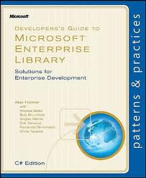

O Curso → Ferramentas

Slide 7
S.O.L.I.D
Arquitetura de Software
Revisitando Orientação a Objetos
S.O.L.I.D
Notes:
No modo Apresentação de Slides, clique na seta para entrar no PowerPoint Getting Started Center.

Slide 8



Agendamento e consulta de resultados de Exames Clínicos
Verificar se há cobertura do plano para exame selecionado
Plano de saúde
Gerar Usuário e Senha para Consulta de resultado
Cadastrar Paciente
<<includes>>
<<extends>>
Agendar Exame
Atendente
Consultar Resultado
Paciente
Notes:
Wikipédia:
“Na programação de computadores, SOLID (Single responsibility, Open-closed, Liskov substitution, Interface segregation and Dependency inversion) é uma sigla mnemônica introduzida por Michael Feathers para os "primeiros cinco princípios" identificados por Robert C. Martin [1] [2] no início da década de 2000 [3], que significa cinco princípios básicos de programação OO. Os princípios quando aplicados em conjunto, tem a intenção e aumenta a probabilidade de criar um sistema que seja fácil de manter e estender ao longo do tempo. [3]”

Slide 9
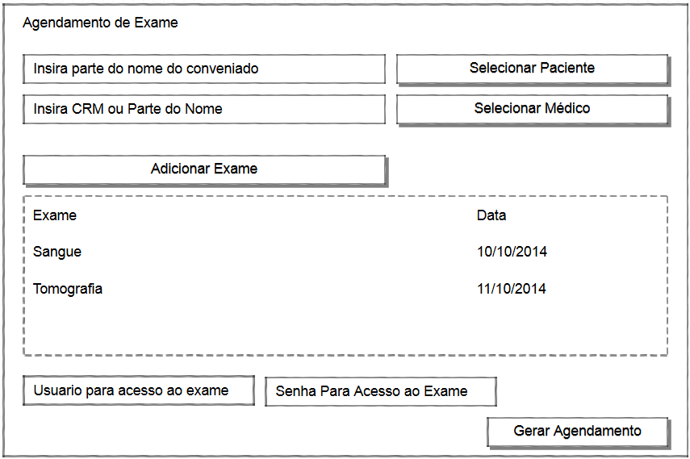
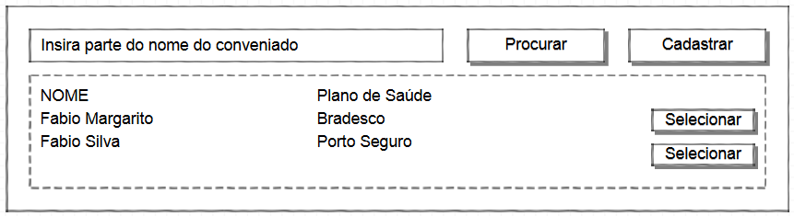
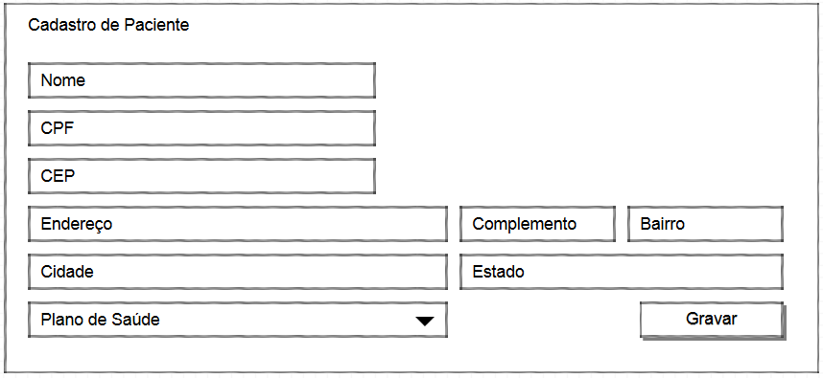
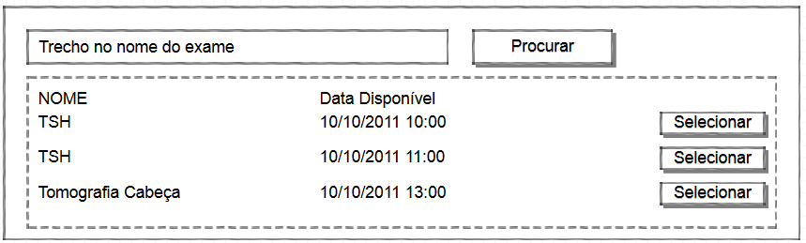
Agendamento e consulta de resultados de Exames
Ao adicionar o exame, verificar se há cobertura do plano para o tipo de exame selecionado.
Ao gerar o agendamento, usuário e senha para acesso serão criados. Se já existir, o sistema informará a existente
Notes:
Wikipédia:
“Na programação de computadores, SOLID (Single responsibility, Open-closed, Liskov substitution, Interface segregation and Dependency inversion) é uma sigla mnemônica introduzida por Michael Feathers para os "primeiros cinco princípios" identificados por Robert C. Martin [1] [2] no início da década de 2000 [3], que significa cinco princípios básicos de programação OO. Os princípios quando aplicados em conjunto, tem a intenção e aumenta a probabilidade de criar um sistema que seja fácil de manter e estender ao longo do tempo. [3]”

Slide 10
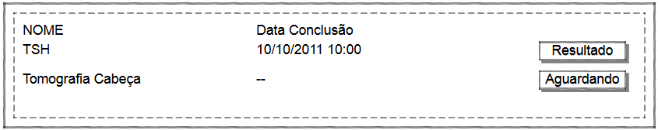
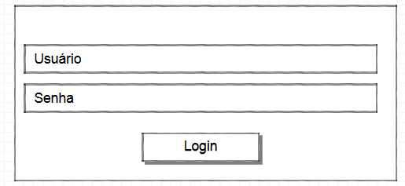
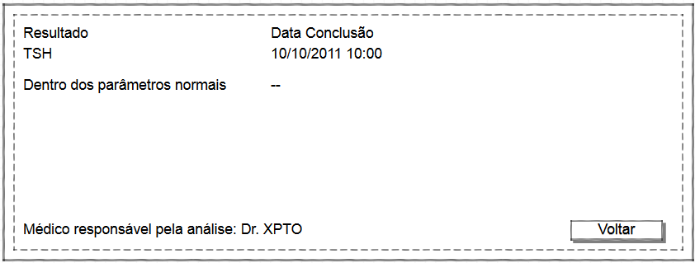
Agendamento e consulta de resultados de Exames
Notes:
Wikipédia:
“Na programação de computadores, SOLID (Single responsibility, Open-closed, Liskov substitution, Interface segregation and Dependency inversion) é uma sigla mnemônica introduzida por Michael Feathers para os "primeiros cinco princípios" identificados por Robert C. Martin [1] [2] no início da década de 2000 [3], que significa cinco princípios básicos de programação OO. Os princípios quando aplicados em conjunto, tem a intenção e aumenta a probabilidade de criar um sistema que seja fácil de manter e estender ao longo do tempo. [3]”

Slide 11
S.O.L.I.D
Princípios para projetos orientados a objeto
Melhores benefícios da OO
Melhores práticas
Gestão de dependência
Evitar a programação estruturada
Notes:
Wikipédia:
“Na programação de computadores, SOLID (Single responsibility, Open-closed, Liskov substitution, Interface segregation and Dependency inversion) é uma sigla mnemônica introduzida por Michael Feathers para os "primeiros cinco princípios" identificados por Robert C. Martin [1] [2] no início da década de 2000 [3], que significa cinco princípios básicos de programação OO. Os princípios quando aplicados em conjunto, tem a intenção e aumenta a probabilidade de criar um sistema que seja fácil de manter e estender ao longo do tempo. [3]”

Slide 12
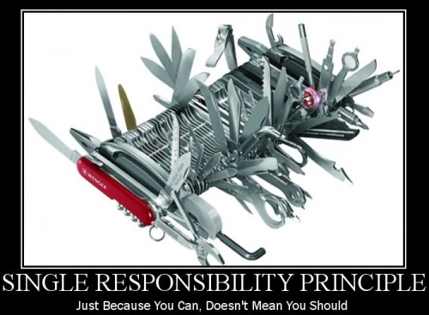
Single Responsability Principle

Slide 13
Single Responsability Principle
“A class should have one, and only one reason to change”

Slide 14
Single Responsability Principle
“Responsabilidade = uma razão para alterar o código = Coesão”

Slide 15
Single Responsability Principle
“Não queremos interferir em uma funcionalidade quando estamos alterando outra. “

Slide 16

Single Responsability Principle

Slide 17
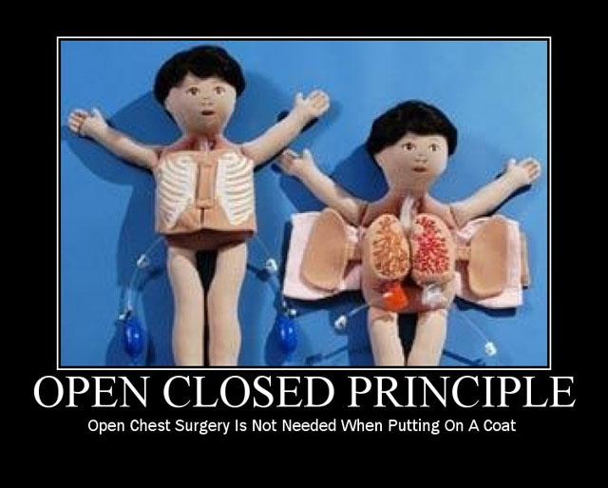
Open Close Principle

Slide 18
Open Close Principle
“A class should be open to extension, but closed to modification”

Slide 19
Open Close Principle
“Quando uma simples alteração, acarreta em um cascata de alterações em módulos dependentes...., o programa se tornará frágil, rígido, imprevisível e sem reuso”
Robert Martins(Uncle Bob)

Slide 20
Open Close Principle
“OCP determina que devemos criar módulos que nunca mudam. Quando um requisito muda, você estende o comportamento com código novo, sem alterar o antigo”
Robert Martins(Uncle Bob)

Slide 21
Open Close Principle

Slide 22
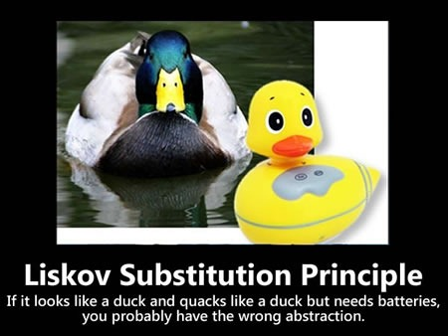
Liskov Principle

Slide 23
Liskov Principle
“If for each object o1 of type S there is an object o2 of type T such that for all programs P defined in terms of T, the behavior of P is unchanged when o1 is substituted for o2 then S is a subtype of T.”
Barbara Liskov

Slide 24
Liskov Principle
“Functions that use pointers or references to base classes must be able to use objects of derived classes without knowing it.”
Robert Martins(Uncle Bob)

Slide 25
Liskov Principle
“Functions that use pointers or references to base classes must be able to use objects of derived classes without knowing it.”
Robert Martins(Uncle Bob)

Slide 26
Liskov Principle
O objetivo é ter certeza que o consumidor da classe base não “quebre” ao utilizar uma classe derivada

Slide 27
Liskov Principle

Slide 28
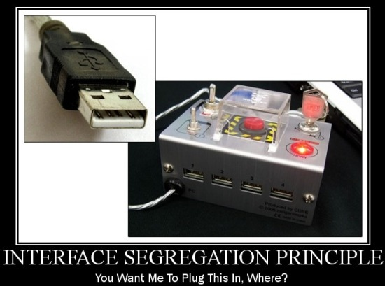
Interface Segregation Principle

Slide 29
Interface Segregation Principle
“Make fine grained interfaces that are client specific.”
Robert Martins(Uncle Bob)

Slide 30
Interface Segregation Principle
“Clientes não devem ser forçados a utilizar interfaces que não precisam”

Slide 31
Interface Segregation Principle

Slide 32
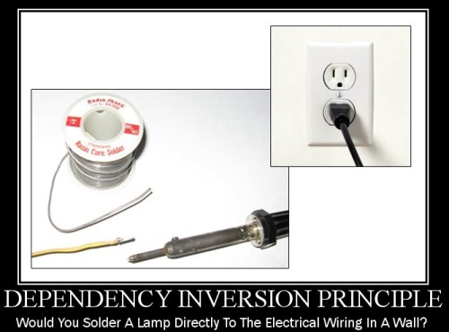
Dependency Inversion Principle

Slide 33
Dependency Inversion Principle
“High level modules should not depend upon low level modules, both should depend up abstractions
Abstractions should not depend upon details, should depend upon abstractions”
Robert Martins(Uncle Bob)

Slide 34
Dependency Inversion Principle

Slide 35
Referências
Um Estudo das Funções do Arquiteto pela IASA Suécia
http://msdn.microsoft.com/pt-br/library/cc505968.aspx

Slide 36
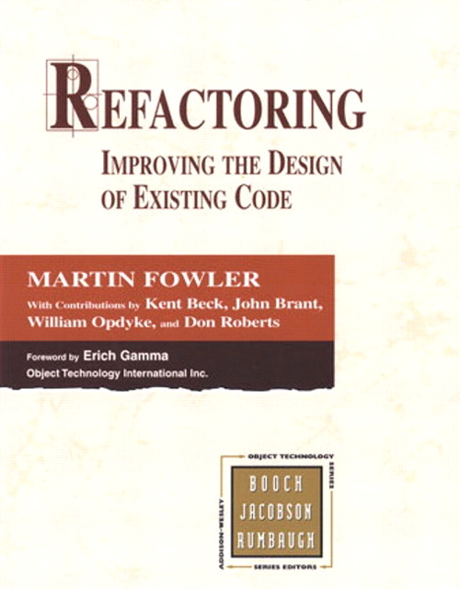
Refactoring
Notes:
No modo Apresentação de Slides, clique na seta para entrar no PowerPoint Getting Started Center.

Slide 37
Definição
“Refactoring: alteração realizada na estrutura interna do software para torná-lo fácil de entender e barato para modificar, sem alterar o comportamento externo.
Refactor: reestruturar o software aplicando um conjunto de refatorações, sem alterar o comportamento externo.”
Martin Fowler

Slide 38
Definição
“Any fool can write code that a computer can understand. Good programmers write code tha humans can undertand”,
“Qualquer tolo pode escrever código que um computador entenda. Bons programadores escrevem códigos que humanos possam entender”.
Martin Fowler

Slide 39
Definição
“Refactoring é utilizado por pessoas comuns, assim como você e eu, pois gênios não erram e não precisam de tais recursos. Se você for um gênio, por favor, pare por aqui, caso não, aproveite a técnica”
Kent Benk

Slide 40
Processo
Criar um teste
Rodar o teste
Realizar refactoring
Rodar o teste

Slide 41

Indícios de problemas
Código duplicado
Violação do princípio SRP
Código difícil de entender
Complexidade ciclomática
Comentários

Slide 42
FAQs
Como vender o uso do Refactoring?
Refactoring degrada o desempenho?
Qual o tamanho de cada ciclo de Refactoring?

Slide 43
Catálogo de refactorings
Martin Fowler em conjunto com outros autores de peso, como Kent Beck(Criador do TDD e Extremming Programmer), catalogou um conjunto de soluções para problemas instalados.
Este catálogo compreende aproximadamente 95 soluções de refactorings.

Slide 44
Links importantes
Catálogo de Refactorings
http://www.refactoring.com/catalog/index.html
Smells
http://www.industriallogic.com/wp-content/uploads/2005/09/smellstorefactorings.pdf

Slide 45
Refactorings comuns
Extract Class*
Extract Method*
Move Method
Rename Method*
Encapsulate Field*
Hide Method*
Introduce Parameter Object
Replace Assignment with Initialization

Slide 46
Refactorings comuns
Replace Constructor with Factory Method
Replace Type Code with State/Strategy

Slide 47
Vamos Refatorar

Slide 48
Vamos Refatorar
Construtor da classe Paciente está com mais de uma responsabilidade, a validação dos campos: Extract Method Refactoring
Classe Endereco está com mais de uma responsabilidade, a consulta CEP: Remove Method
Classe Paciente está com mais de uma responsabilidade, a geração de credenciais de acesso: Move Method
Classe CredencialAcesso método GerarCredencialDeAcesso está com algoritmos aninhados, violando o princípio OCP do S.O.L.I.D: Replace Type Code With State/Strategy

Slide 49
Referências
Design Patterns
http://www.dofactory.com/Patterns/Patterns.aspx

Slide 50
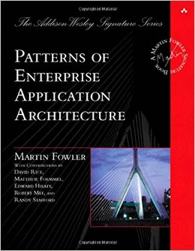
PATTERNS OF ENTERPRISE APPLICATIONS
Notes:
No modo Apresentação de Slides, clique na seta para entrar no PowerPoint Getting Started Center.

Slide 51
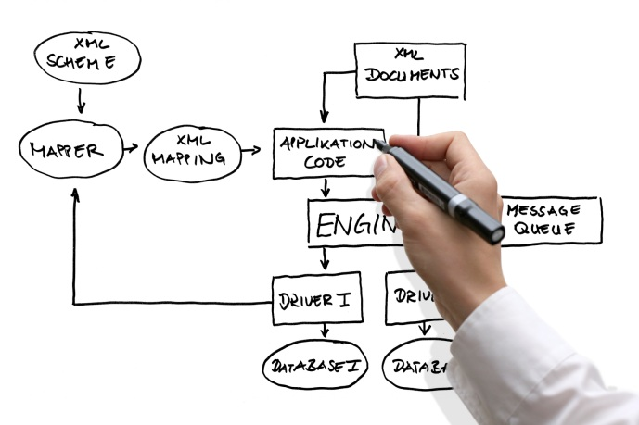
Definições
“Conforme a complexidade dos sistemas aumenta, a tarefa de desenvolver software cresce exponencialmente”
Martin Fowler

Slide 52
Características das AE
Persistência de dados
Grande conjunto de dados
Grande volume de usuários
Acesso concorrente a dados
Interfaces de usuário (GUI)
Integração com outras aplicações AE
Complexidade dos processo de negócio

Slide 53
Exemplos de AE
Sistemas de pagamento
Análise de custos
ERPs
Cotações de valores
Operações do mercado financeiro
Cadeia de suprimentos

Slide 54
Exemplos de aplicações não AE
Sistemas operacionais
Processadores de texto
Sistemas embarcados
Jogos

Slide 55
Evolução das AE
Antes de 90. Aplicações monolíticas
Início dos anos 90. Aplicações Client-Server(Duas camadas)
Força da orientação a objetos e o surgimento de aplicações em n camadas, web e smart client

Slide 56
DESENVOLVENDO COM PADRÕES EMPRESARIAIS
Notes:
No modo Apresentação de Slides, clique na seta para entrar no PowerPoint Getting Started Center.

Slide 57
Como usar os padrões?
Modelando o Negócio
Domain Model, Value Objects, Services, Test Driven Development
Padrões para isolar o domínio
Repositor Pattern
Object Relational Mapping
Injeção de Dependência
Interagindo com Usuário através da interface gráfica
MVP Pattern
MVC Pattern

Slide 58
DESENVOLVENDO COM PADRÕES EMPRESARIAIS
Notes:
No modo Apresentação de Slides, clique na seta para entrar no PowerPoint Getting Started Center.

Slide 59
MODELANDO O NEGÓCIO
Modelando o Negócio
Domain Model, Value Objects, Services, Test Driven Development
Notes:
No modo Apresentação de Slides, clique na seta para entrar no PowerPoint Getting Started Center.

Slide 60
Modelando o negócio
Domain Model
O Domain Model encapsula a complexidade de negócio(regras de negócio) em cenário complexos levando as seguintes vantagens:
Manutenabilidade
Extensão

Slide 61
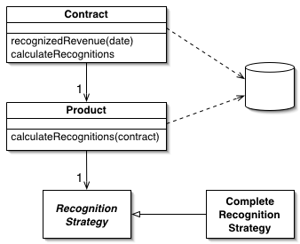
Modelando o negócio
Domain Model
Um conjunto de objetos, com responsabilidades definidas, que se interconectam, para resolver um problema no domínio do negócio

Slide 62
Modelando o negócio
Domain Model
Não faz parte do domínio, qualquer tipo de preocupação com infraestrutura de apoio, como logs, camadas de persistência de dados entre outras, que possibilita, termos um domínio consolidado, agnóstico e reutilizável

Slide 63
Modelando o negócio
Value Objects
Objetos que possuem estado e comportamento, mas não possuem uma identidade, geralmente Valores imutáveis.
Exemplos: Moeda, Cores, Domínios, Item de Pedido, etc..

Slide 64
Modelando o negócio
Services
Um serviço é uma operação fornecida como interface, que não se “encaixa” corretamente em nenhum objeto do modelo, sem encapsular estado. [Evans 2003]

Slide 65
Modelando o negócio
Services
Regras para construir um serviço:
Stateless
Deve ter algum significado no domínio

Slide 66
Modelando o negócio
1
Como construir um modelo?
Entenda o nível de abstração adequado. Compreenda o domínio do problema a ser modelado com a ajuda de um especialista no tema.

Slide 67
Modelando o negócio
2
Como construir um modelo?
Verifique a possibilidade de utilizar Test Driven Development(TDD)

Slide 68
Modelando o negócio
Test Driven Development
É uma abordagem evolucionária de desenvolvimento que combina test-first, ou seja, testar um requisito sem ter a implementação final
e refactoring. (Beck 2003; Astels 2003).

Slide 69
Modelando o negócio
Test Driven Development
O principal objetivo do TDD não é a validação e sim a especificação.
TDD = Refactoring + Test First Development

Slide 70
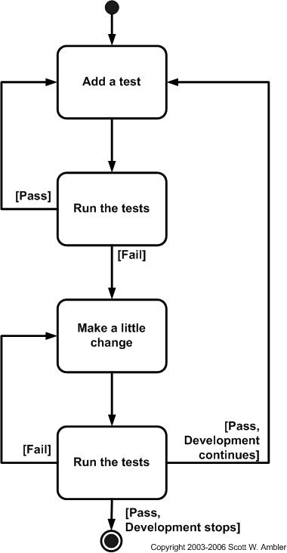
Modelando o negócio
Test Driven Development

Slide 71
Fizz Buzz

Slide 72

Leitura complementar
Domain Model Pattern
http://www.udidahan.com/2007/04/21/domain-model-pattern/
Domain Driven Design
http://thinkddd.com/assets/2/Domain_Driven_Design_-_Step_by_Step.pdf

Slide 73
Leitura complementar
Services
http://msdn.microsoft.com/en-us/magazine/dd419654.aspx
http://stochastyk.blogspot.com.br/2008/05/domain-services-in-domain-driven-design.html

Slide 74
Leitura complementar
Domain Models
http://pic.dhe.ibm.com/infocenter/idm/v2r2/index.jsp?topic=%2Fcom.ibm.datatools.logical.ui.doc%2Ftopics%2Fcdommod.html

Slide 75
ISOLANDO O DOMÍNIO
Padrões para isolar o domínio
Repository Pattern
Object Relational Mapping
Injeção de Dependência
Modelando o Negócio
Domain Model, Value Objects, Services, Test Driven Development
Notes:
No modo Apresentação de Slides, clique na seta para entrar no PowerPoint Getting Started Center.

Slide 76
Isolando o domínio
Repository Pattern
Realiza a mediação entre o domínio e o camada de mapeamento de dados, agindo como uma coleção de objetos em memória. Clientes interagem com o repositório, solicitando, incluindo, alterando e excluindo objetos.
Martin Fowler

Slide 77
Isolando o domínio
Repository Pattern
Repositórios atingem o objetivo de existir uma separação clara entre o domínio e a camada de acesso a dados.
Martin Fowler

Slide 78
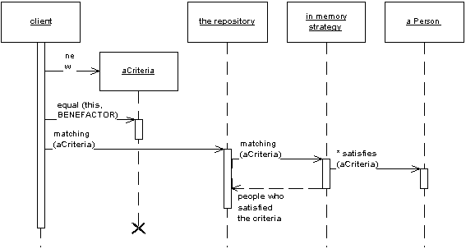
Isolando o domínio
Repository Pattern

Slide 79
Enriquecendo o aplicativo

Slide 80
Isolando o domínio
Object Relational Mapping(ORM)
Mapeamento objeto-relacional (ou ORM) é uma técnica de desenvolvimento, utilizada para reduzir a impedância da programação orientada aos objetos utilizando bancos de dados relacionais.

Slide 81
Isolando o domínio
Object Relational Mapping(ORM)
As tabelas do banco de dados são representadas através de classes e os registros de cada tabela são representados como instâncias das classes correspondentes.

Slide 82
Isolando o domínio
Impedâncias entre OO e Modelo Relacional
Relacionamentos entre objetos: O relacionamento entre objetos, ao contrário do modelo relacional, onde as entidades se relacionam através de chaves estrangeiras(FKs), é feito apenas referenciando objetos uns aos outros.

Slide 83
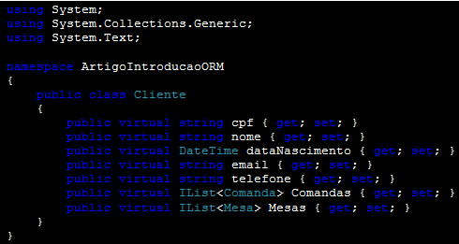
Isolando o domínio
Exemplo de referência

Slide 84
Isolando o domínio
Impedâncias entre OO e Modelo Relacional
Tipos de dados: O tipo de dados estão diretamente relacionados com os tipos oferecidos pela linguagem de programação escolhida.

Slide 85
Isolando o domínio
Impedâncias entre OO e Modelo Relacional
Herança: Assim como no mundo real, onde o filho herda características do pai além de incluir novas, o modelo OO reflete da mesma maneira, é um comportamento que não existe no modelo relacional.

Slide 86
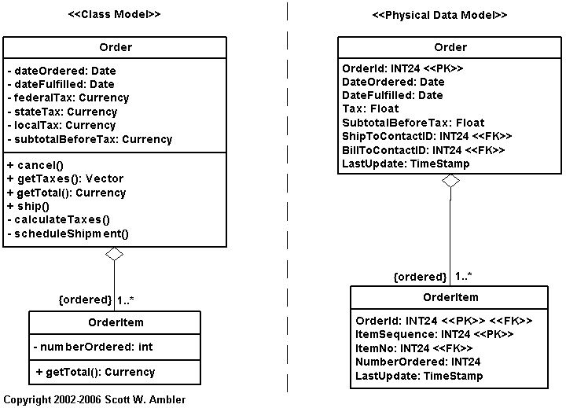
Isolando o domínio
Exemplo de mapeamento

Slide 87
Isolando o domínio
Exemplo de mapeamento
Property | Column
Order.orderID | Order.OrderID
Order.dateOrdered | Order.DateOrdered
Order.dateFulfilled | Order.DateFulfilled
Order.getTotalTax() | Order.Tax
Order.subtotalBeforeTax | Order.SubtotalBeforeTax
Order.shipTo.personID | Order.ShipToContactID
Order.billTo.personID | Order.BillToContactID
Order.lastUpdate | Order.LastUpdate
OrderItem.ordered | OrderItem.OrderID
Order.orderItems.position(orderItem) | OrderItem.ItemSequence
OrderItem.item.number | OrderItem.ItemNo
OrderItem.numberOrdered | OrderItem.NumberOrdered
OrderItem.lastUpdate | OrderItem.LastUpdate

Slide 88
Isolando o domínio
Frameworks ORM
NHibernate: http://nhforge.org/Default.aspx
Entity Framework: http://blogs.msdn.com/b/adonet/
Subsonic: http://subsonicproject.com/

Slide 89
Utilizando o NHibernate

Slide 90
Por que não o EF 4.1?

Slide 91
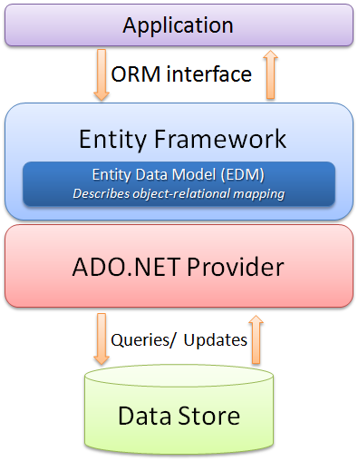
Por que não o EF 4.1?
http://msdn.microsoft.com/en-us/data/aa937709

Slide 92
Isolando o domínio
Injeção de dependência
É um padrão que visa manter o nível acoplamento baixo entre os módulos de um sistema.

Slide 93
Isolando o domínio
Injeção de dependência
Dependência entre os módulos não são definidas programaticamente, mas sim através da configuração de uma infra estrutura de software, o container.

Slide 94
Isolando o domínio
Injeção de dependência
A infra é responsável por “injetar” em cada componente, suas dependências declaradas.

Slide 95
Isolando o domínio
Injeção de dependência
A infra é responsável por “injetar” em cada componente, suas dependências declaradas.

Slide 96
Isolando o domínio
Frameworks Injeção de dependência
Windsor: http://www.castleproject.org/container/
Ninject: http://ninject.org/
Unity:http://unity.codeplex.com/http://unity.codeplex.com
StructureMap: http://structuremap.net/structuremap

Slide 97
Leitura complementar
Dependency injection
http://msdn.microsoft.com/en-us/magazine/cc163739.aspx
A beginners guide to Dependency Injection
http://www.theserverside.com/news/1321158/A-beginners-guide-to-Dependency-Injection

Slide 98
INTERAÇÃO COM O USUÁRIO
Interação com o usuário
MVP Pattern
MVC Pattern
Modelando o Negócio
Domain Model, Value Objects, Services, Test Driven Development
Notes:
No modo Apresentação de Slides, clique na seta para entrar no PowerPoint Getting Started Center.

Slide 99
Interação com o usuário
MVC(Model View Controler)
Trata-se de uma arquitetura/padrão que possibilita a separação do sistema em camadas bem definidas, cujo principal objetivo, é separar a lógica de negócio da lógica de apresentação.

Slide 100
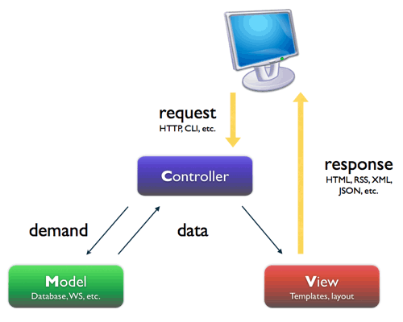
Interação com o usuário
MVC

Slide 101
Interação com o usuário
MVC
Model: estrutura de classes que resolvem o problema do domínio, ou seja, trata-se do domain model.
View: trata-se da interface que exibe os dados e faz o roteamento de comandos(eventos) para a camada presenter , tratar os dados.

Slide 102
Interação com o usuário
MVC
Controller: Controla todo o fluxo de informação entre as camadas. Recebe as requisições dos usuários, define quem trata a informação e como ela será exibida.

Slide 103
MVC

Slide 104
Interação com o usuário
MVP(Model View Presenter)
É uma variação do padrão MVC(Model View controler), mas orientado aos eventos de página.
Permite separar a camada de apresentação da lógica de negócio.

Slide 105
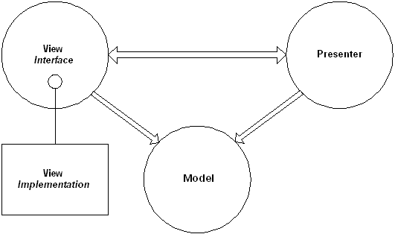
Interação com o usuário
MVP

Slide 106
Interação com o usuário
MVP
Model: estrutura de classes que resolvem o problema do domínio, ou seja, trata-se do domain model.
View: trata-se da interface que exibe os dados e faz o roteamento de comandos(eventos) para a camada presenter , tratar os dados.

Slide 107
Interação com o usuário
MVP
Presenter: realiza a interação entre a view e o model. Retorna dados do repositório, persiste, e formata os dados para envio para a camada view.

Slide 108
MVP

Slide 109
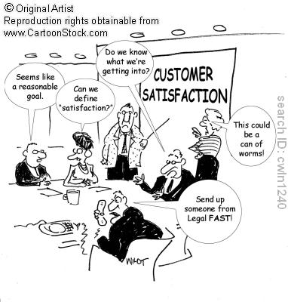
Para encerrar...
Preencham a pesquisa de satisfação
Preencha a pesquisa aqui

Slide 110

Para encerrar...
Se gostaram, divulguem
Site: www.mbcorp.com.br
Twitter:@fabiomargarito
Facebook: fabiomargarito
MSN:fabiomargarito
E-mail.: fabio.barros@mbcorp.com.br

Slide 111
Fundamentos em Arquitetura de Software
MBCorp | Treinamento e Consultoria em Arquitetura e Gestãoftware
Revisitando Orientação a Objetos
S.O.L.I.D
Notes:
No modo Apresentação de Slides, clique na seta para entrar no PowerPoint Getting Started Center.

